Slide 1


Unittest(下)
http://www.thinkebang.com
CTO：Demon

Slide 2
本章内容
unittest批量执行
生成html测试报告
unittest之装饰器
自动发送邮件功能

Slide 3
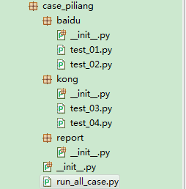
unittest批量执行
入门阶段讲到过批量执行，这里主要用一个实例承接一下上章所讲内容。执行脚本结构如下：

Slide 4
unittest批量执行
其中百度包中text_01.py中包含类
Baidu_Test_wang
类下两条用例方法：
test_baidu_cha
test_baidu_cha2
其中百度包中text_02.py中包含类
Baidu_Test_news
类下两条用例方法：
test_baidu_sou
test_baidu_sou2

Slide 5
unittest批量执行
其中孔夫子包中text_03.py中包含类
Kong_Test_login
类下两条用例方法：
test_kong_zhengchang
test_kong_yichang
其中孔夫子包中text_04.py中包含类
Kong_Test_cha
类下两条用例方法：
test_kong_cha
test_kong_cha2

Slide 6
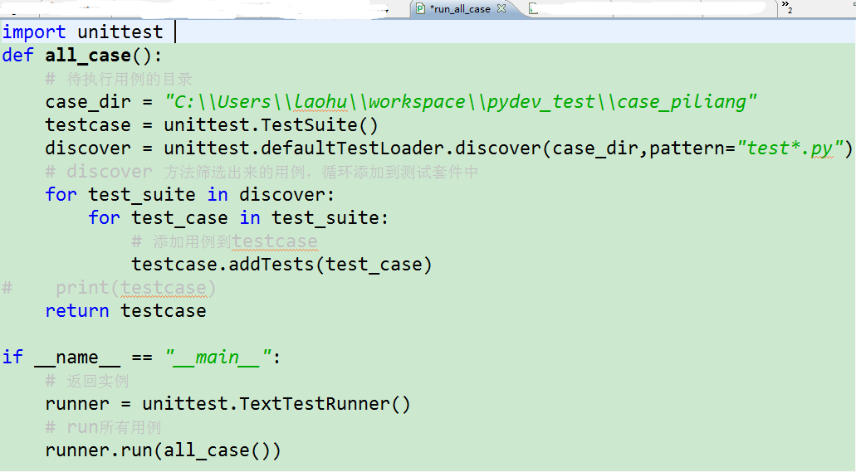
unittest批量执行

Slide 7
课程安排
unittest批量执行
生成html测试报告
unittest之装饰器
自动发送邮件功能

Slide 8
生成html测试报告
批量执行完用例后，生成的测试报告是文本形式的，不够直观。
为了更好的展示测试报告，最好是生成 HTML格式的。
unittest里面是不能生成 html格式报告的，需要导入一个第三方的模块：HTMLTestRunner。
http://tungwaiyip.info/software/HTMLTestRunner.html
下载后手动拖到 python安装文件的Lib 目录下

Slide 9
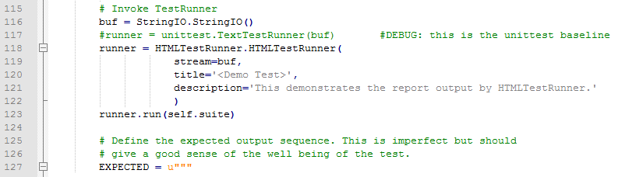
生成html测试报告
下载 Download 下的第二个文件test_HTMLTestRunner.py
--stream:测试报告写入文件的存储区域
--title:测试报告的主题
--description：测试报告的描述

Slide 10
生成html测试报告
修改引入HTMLTestRunner文件。
第94行：import StringIO 改为import io
第539行：self.outputBuffer = StringIO.StringIO()
改为：self.outputBuffer = io.StringIO()
第631行：print >>sys.stderr, '\nTime Elapsed: %s' % (self.stopTime-self.startTime)
改为：print(sys.stderr, '\nTime Elapsed: %s' % (self.stopTime-self.startTime))
第642行：if not rmap.has_key(cls): 改为：if not cls in rmap:
第766行：uo = o.decode(‘latin-1’) 改为：uo = o
第772行：ue = e.decode(‘latin-1’) 改为：ue = e

Slide 11
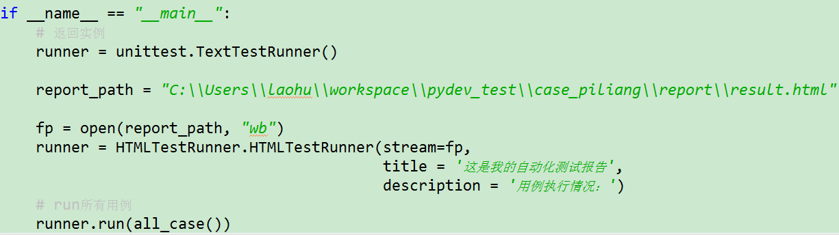
生成html测试报告

Slide 12
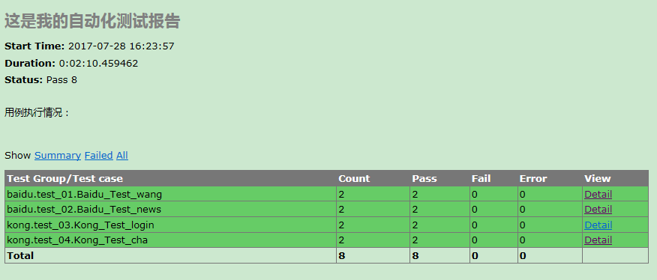
生成html测试报告

Slide 13
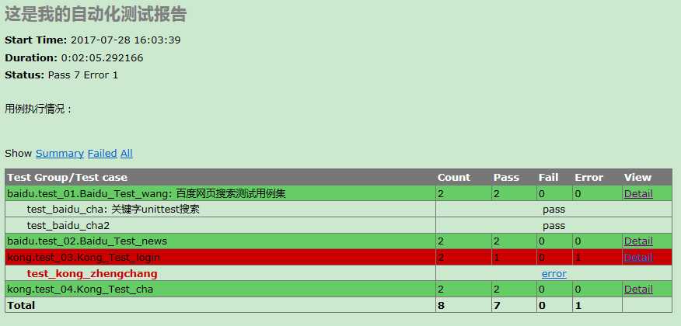
生成html测试报告
更易读的测试报告：

Slide 14
生成html测试报告
测试报告文件名：
time.time()：获取当前时间戳。
time.ctime()：当前时间的字符串形式。
time.localtime()：当前时间的struct_time形式。
time.strftime()：用来获得当前时间，可以将时间格式化为字符串。
PYTHON中时间日期格式化符号(区分大小写)如下页所示：

Slide 15
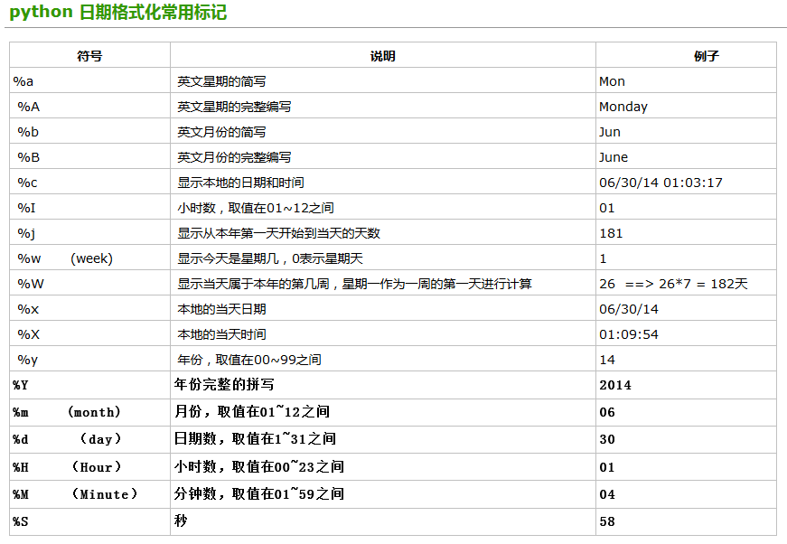
生成html测试报告

Slide 16
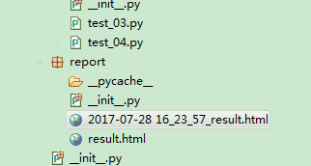
生成html测试报告
now = time.strftime("%Y-%m-%d %H_%M_%S")
report_path = "C:\\Users\\laohu\\workspace\\pydev_test\\case_piliang\\report\\" + now + "_result.html"

Slide 17
课程安排
unittest批量执行
生成html测试报告
unittest之装饰器
自动发送邮件功能

Slide 18
unittest之装饰器
前面在入门篇中讲到unittest 里面setUp可以在每次执行用例前执行，这样有效的减少了代码量。
但是有个弊端，比如打开浏览器操作，每次执行用例时候都会重新打开，这样就会浪费很多时间。

Slide 19
unittest之装饰器
用 setUp与setUpClass 区别
setup():每个测试 case运行前运行
teardown():每个测试 case运行完后执行
setUpClass():必须使用@classmethod 装饰器,所有case运行前只运行一次
tearDownClass():必须使用@classmethod装饰器,所有case运行完后只运行一次
@是修饰符，classmethod 是python里的类方法

Slide 20
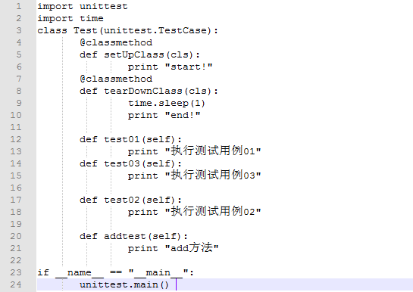
unittest之装饰器

Slide 21
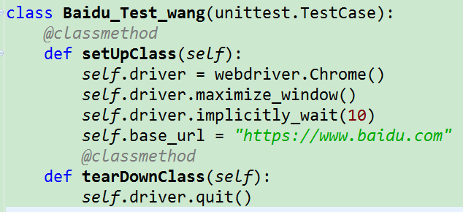
unittest之装饰器
用本篇一开始练习的例子实验一下

Slide 22
课程安排
unittest批量执行
生成html测试报告
unittest之装饰器
自动发送邮件功能

Slide 23
自动发邮件功能
自动发送邮件是自动化测试项目的重要需求之一。
SMTP是简单邮件传输协议，它是一组用于由源地址到目的地址传送邮件的规则，由它来控制信件的中转方式。
Python的smtplib模块提供了一种很方便的途径用来发送电子邮件。

Slide 24
自动发邮件功能
导入SMTP对象，具体使用方法如下：
connect(host, port)方法参数说明如下：
host： 指定连接的邮箱服务器。
port：指定连接服务器的端口号。
login(user, password)方法参数说明如下：
user：登录邮箱用户名。
password：登录邮箱密码。

Slide 25
自动发邮件功能
sendmail(from_addr, to_addrs, msg, …)方法参数说明如下：
from_addr：邮件发送者地址。
to_addrs：字符串列表，邮件发送地址。
msg：发送消息。
quit()方法：用于结束SMTP会话
发送邮件的两种方式：
方式一：自己邮箱的WEB页面，输入自己邮箱的用户名密码，打开发邮件页面，填写对方的邮箱地址及邮件标题与正文，完成后单击发送。
方式二：下载安装客户端，填写邮箱账号、密码、邮箱服务器，一般的邮箱客户端会默认记下这些信息，后面与方法一相同。

Slide 26
自动发邮件功能
简单邮件发送验证
import smtplib
from email.mime.text import MIMEText
from email.header import Header
#发送邮箱服务器
smtpserver ='smtp.sina.cn'
#发送邮箱用户/密码
user ='18614924844@sina.cn'
password ='1234567890'
#发送邮箱
sender = '18614924844@sina.cn'
#接收邮箱
receiver = '359407130@qq.com'

Slide 27
自动发邮件功能
简单邮件发送验证
#发送邮箱主题
subject = 'Python email test'
#编写HTML类型的邮件正文
msg = MIMEText("正文内容")
msg['Subject'] = 'subject_test'
msg['From'] = sender
msg['To'] = receiver
#连接发送邮件
smtp =smtplib.SMTP()
smtp.connect(smtpserver)
smtp.login(user, password)
smtp.sendmail(sender, receiver, msg.as_string())
smtp.quit()

Slide 28
自动发邮件功能
发送带附件的邮件
from email.header import Header
from email.mime.text import MIMEText
from email.mime.multipart import MIMEMultipart
import smtplib, datetime
def SendMailAttach():
#发送邮箱服务器
smtpserver = 'smtp.sina.cn'
#发送邮箱用户/密码
user = '18614924844@sina.cn'
password = '1234567890'
#发送邮箱
sender = '18614924844@sina.cn'

Slide 29
自动发邮件功能
发送带附件的邮件
#接收邮箱
receiver = '18614924844@sina.cn'
msg = MIMEMultipart()
att = MIMEText(open('D:\\test\\testTemplate.html', 'rb').read(), 'base64', 'gb2312')
att["Content-Type"] = 'application/octet-stream'
att["Content-Disposition"] = 'attachment; filename="testTemplate.html"'
msg.attach(att)
msg['From'] = sender
msg['To'] = receiver
msg['subject'] = Header('测试结果(' + str(datetime.date.today()) + ')','utf8')

Slide 30
自动发邮件功能
发送带附件的邮件
body = "Python test mail"
msg.attach(MIMEText(body, 'plain'))
smtp = smtplib.SMTP()
smtp.connect(smtpserver)
smtp.login(user,password)
smtp.sendmail(msg['from'], msg['to'],msg.as_string())
smtp.quit()
SendMailAttach()

Slide 31
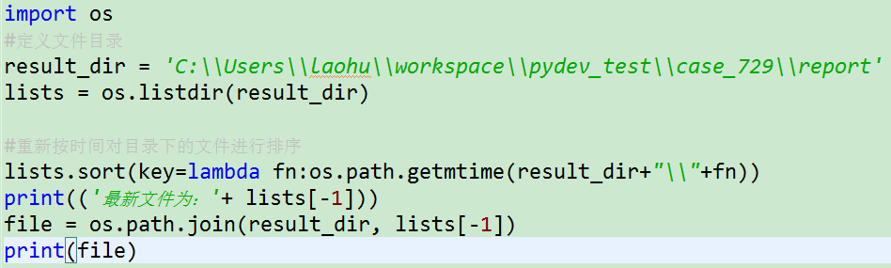
自动发邮件功能
查找最新的测试报告

Slide 32
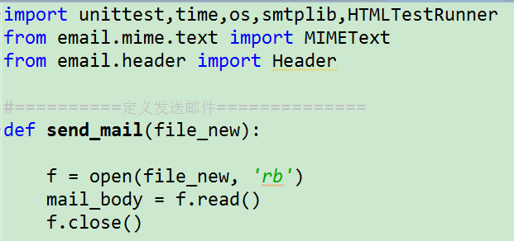
自动发邮件功能
整合自动发邮件功能

Slide 33
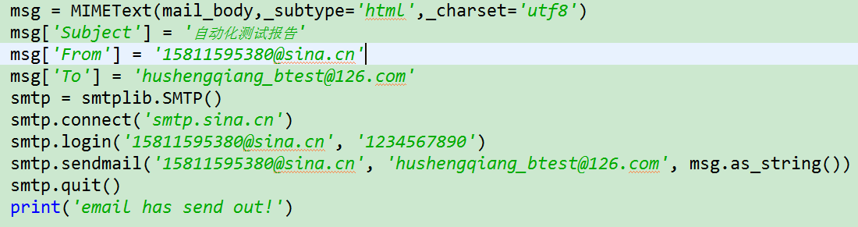
自动发邮件功能
整合自动发邮件功能

Slide 34
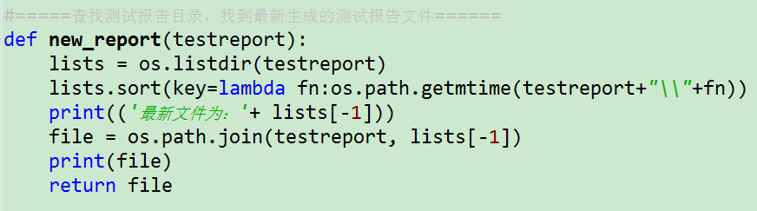
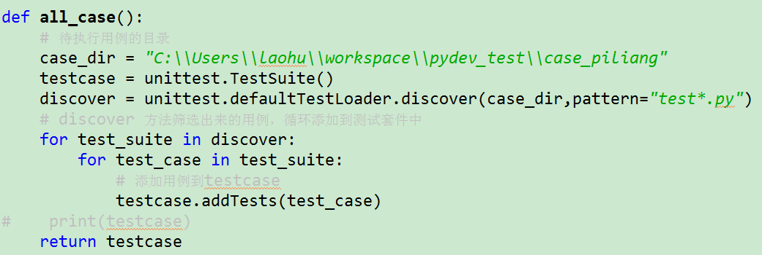
整合自动发邮件功能

Slide 35
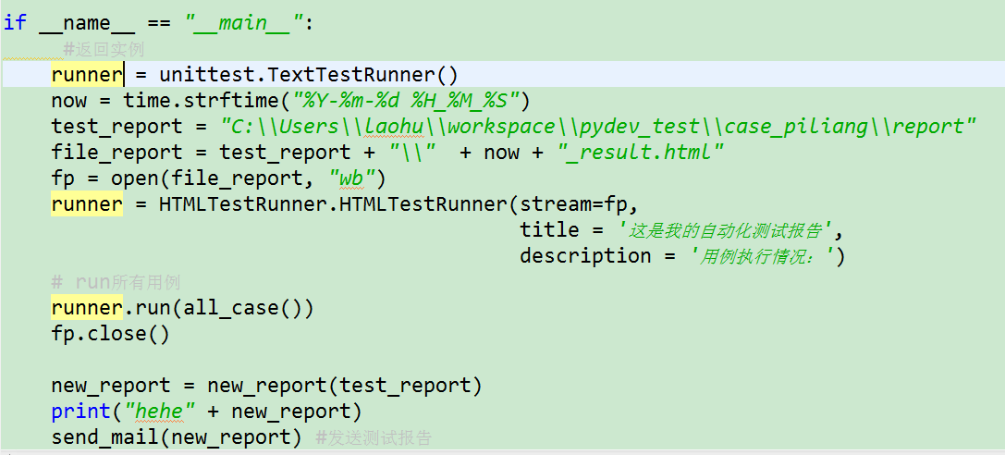
自动发邮件功能
整合自动发邮件功能

Slide 36
谢谢大家!
CTO ：Demon

